Slide 1
Автоматизированная информационная система контроля перемещения автотранспортных средств, перевозящих аварийно химически опасные грузы.
Квалификационная работа бакалавра на тему:
Студент: Пахомов Александр Александрович
Руководитель: Волкова Лилия Леонидовна
Москва, 2015

Slide 2
Цель и задачи
Цель:
создать специальное программное обеспечение поддержки принятия управленческих решений при реагировании подразделений МЧС России на чрезвычайные ситуации с участием ТС, перевозящих АХОВ.
Для этого необходимо:
спроектировать систему, использующую карту и базу данных;
идентифицировать перевозку АХОВ по месту и времени;
рассчитать химическую обстановку при свободном разливе АХОВ;
выбрать необходимые подразделения ФПС МЧС России по критериям их предназначения и времени прибытия к месту чрезвычайной ситуации;
предоставить результаты анализа в виде отчёта.

Slide 3
Основные допущения и ограничения
Маршрут зарегистрированной перевозки не может быть изменён.
Водитель движется с постоянной скоростью 60 км/ч и не имеет права останавливаться.
Расчёт химической обстановки ведётся с допущением следующих условий: изотермия, скорость приземного ветра на высоте 1 м – 3 м/с (на высоте флюгера – 5-7 м/с); температура воздуха – +20^{о} С.
В перевозках могут быть зарегистрированы АХОВ из строго определённого перечня.
Последствия аварии необходимо устранить за 24 часа. Считается, что через большее время действие АХОВ прекращается.
На устранение аварии оповещённый пункт сил МЧС направляет все доступные ресурсы и все запасы необходимого обезвреживающего вещества.
Автомобили аварийно-спасательных подразделений перемещаются со скоростью 100 км/ч.

Slide 4
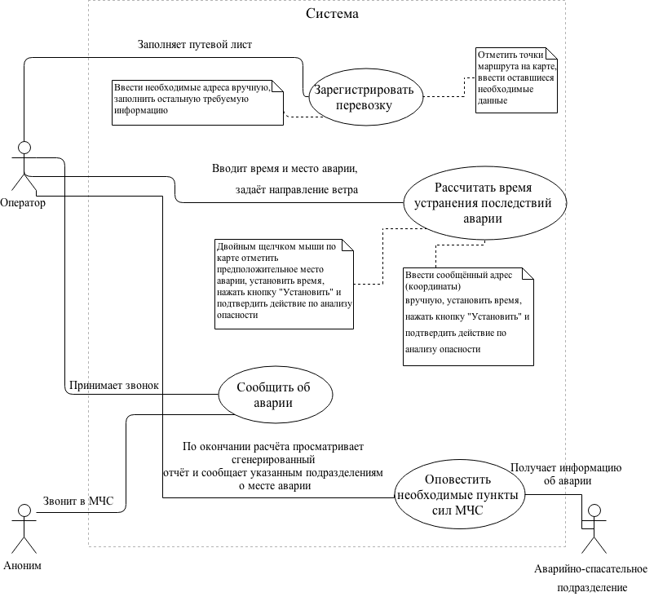
Варианты использования системы

Slide 5
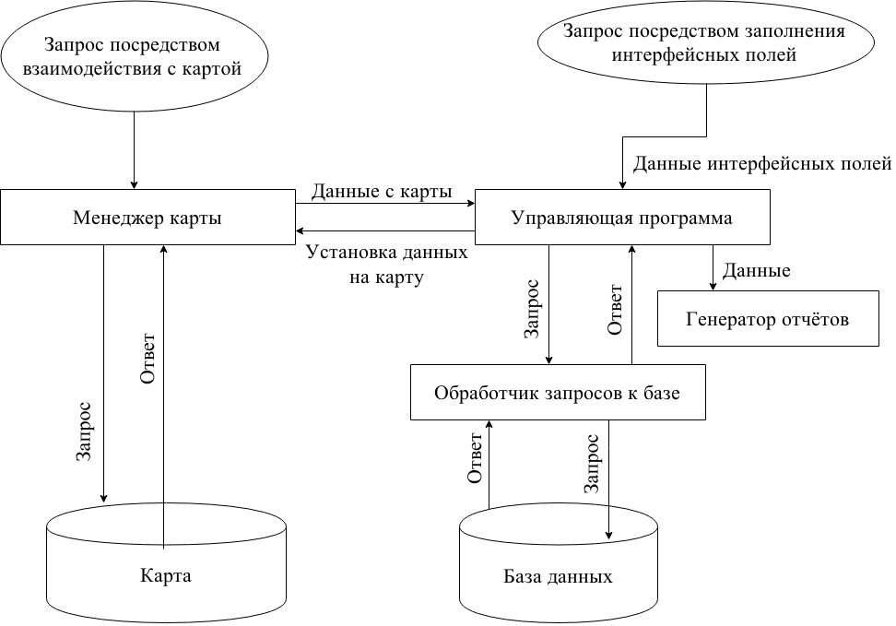
Общая схема программы

Slide 6
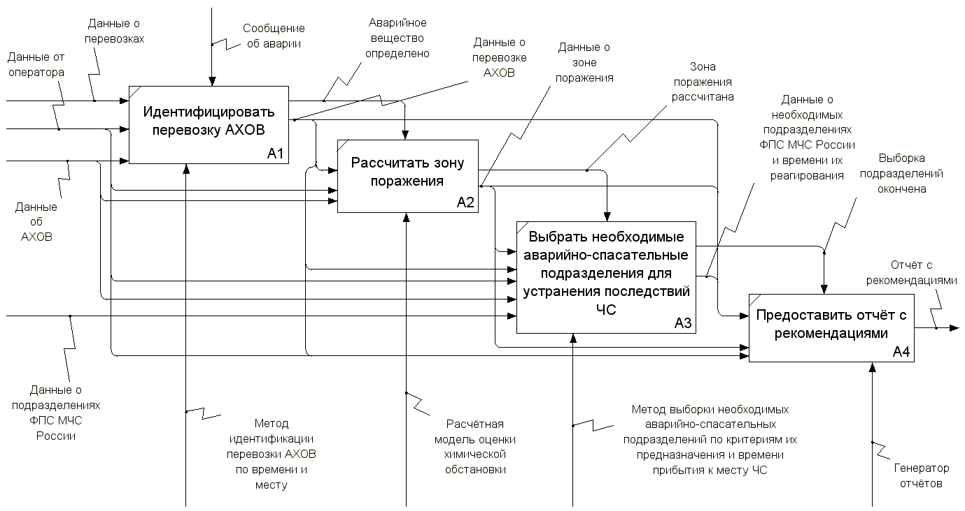
Взаимодействие основных процессов

Slide 7
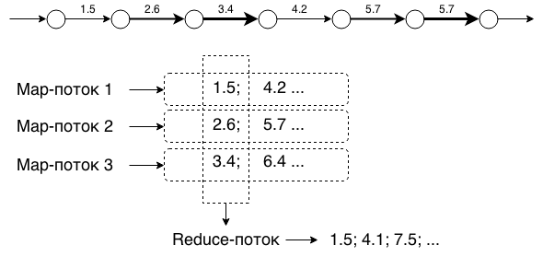
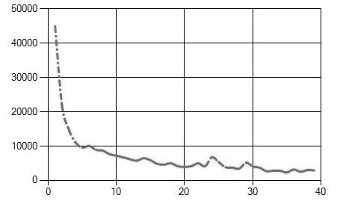

Расчёт промежуточных стадий перевозки
Механизм расчёта использует технологию MapReduce, что позволяет добиться зависимости времени расчёта от количества потоков вида $e^{−x}$
Ось абсцисс – количество потоков
Ось ординат – время расчёта, мс
1 шаг. Разбить процесс на потоки,
рассчитывающие заданный
набор стадий (Map).
2 шаг. Собрать результаты в общую
последовательность стадий (Reduce)

Slide 8
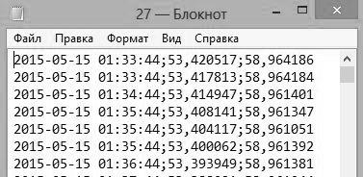
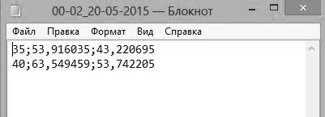
Выбор структуры для хранения промежуточных стадий
Подходы к организации данных:
Хранение временных таблиц в БД
Минус: долгие операции удаления/создания.
Хранение временных файлов
Плюс: быстрые (в плане удаления, создания и дополнения) файловые потоки.
Формат файла с информацией о перевозках
в заданный промежуток времени
Формат файла с информацией
о промежуточных стадиях перевозки

Slide 9
Метод выборки необходимых аварийно-спасательных подразделений
Выбрать пункты, в которых есть необходимое обезвреживающее вещество в необходимом суммарном количестве.
Последовательно фиксировать ограничение во времени устранения, начиная с 1 часа, находить аварийно-спасательные подразделения, суммарные ресурсы которых позволяют устранить последствия за это время, и суммировать его со временем прибытия самого дальнего состава.
Найти минимальную из таких сумм и выбрать используемые при получении данного результата подразделения ФПС МЧС России.

Slide 10
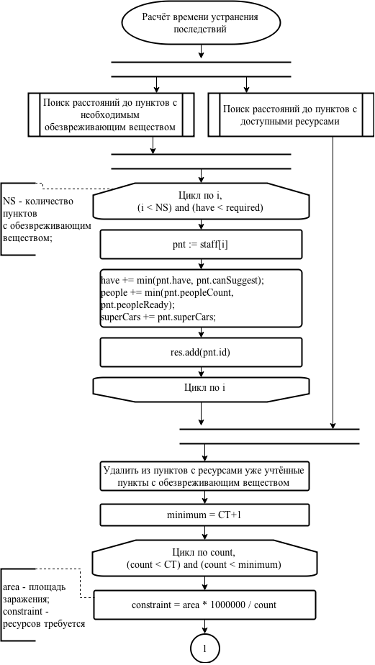
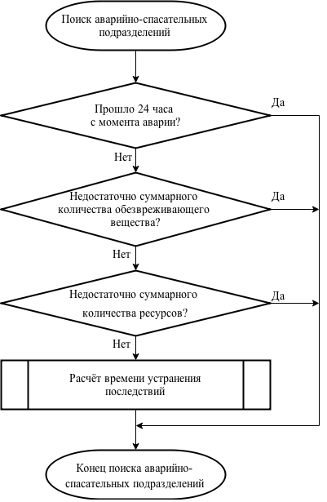
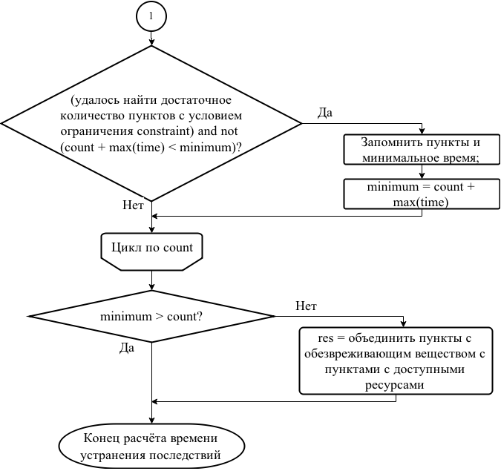
Алгоритм выборки необходимых аварийно-спасательных подразделений

Slide 11
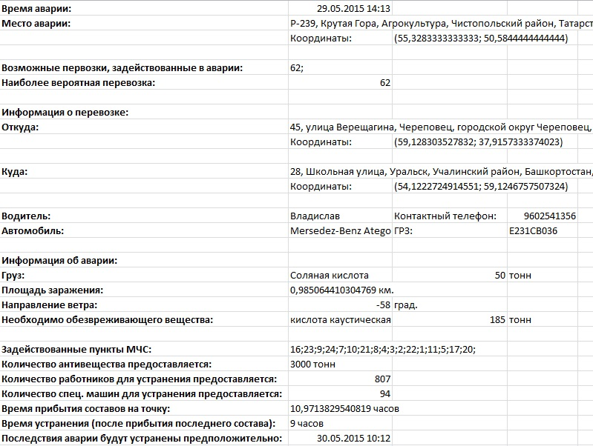
Пример созданного отчёта

Slide 12
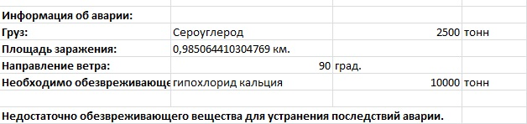
Примеры отчётов о ЧС последствия которых не удастся устранить за 24 часа
Отчёт получен анализе
опасности двух крупных
аварий в разных частях
страны одновременно
Отчёт получен при анализе опасности аварии с АХОВ, требующим большого количества обезвреживающего вещества (сероуглерод)

Slide 13
Выводы
В процессе разработки системы достигнуты следующие результаты:
спроектирована база данных, хранящая информацию о: перевозках АХОВ; подразделениях ФПС МЧС России; авариях с АХОВ;
разработаны методы:
идентификации перевозки АХОВ по месту и времени;
выборки необходимых подразделений ФПС МЧС России по критериям их предназначения и времени прибытия к месту чрезвычайной ситуации;
реализована подсистема ввода данных: посредством работы с картой, а также путём ручного ввода информации в предоставляемые поля ввода;
реализована подсистема вывода данных: формирование подробных отчётов, а также отображение сводной информации на карте.

Slide 14
Дальнейшее развитие
Разработанная система имеет следующие перспективы развития:
расчет сил МЧС России и времени устранения последствий нескольких аварий одновременно;
использование разработанных методов для выявления «слабых мест» в схеме расположения аварийно-спасательных подразделений;
использование разработанных методов для составления графика перевозок АХОВ;

